Slide 1

Konferencija HUP - Regionalni ured Osijek
Mogućnosti EU fondova
za poduzetnike
Osijek, 13.studenoga 2020.
Nataša Tramišak, ministrica

Slide 2
EU fondovi za poduzetnike
Financijska perspektiva 2014. - 2020.
Financijska perspektiva 2021. - 2027.
1
3
Stanje iskorištenosti ESIF sredstava
Jačanje poslovne konkurentnosti u kontekstu Slavonije
Mehanizam za oporavak i otpornost
EU ciljevi Kohezijske politike
Operativni programi 2021.- 2027.
2
Pregled aktualnih natječaja
Pozivi za poduzetnike
Financijski instrumenti
4
Zaključci

Slide 3
Stanje iskorištenosti ESIF sredstava za razdoblje 2014.-2020.
2014.
UKUPNA ALOKACIJA
UGOVORENO
10,7 milijardi eura
(81,56 milijardi kuna)
11,4 milijardi eura
(86,36 milijardi kuna)
= 105,9%
ISPLAĆENO
OVJERENO
N + 3
godina 2023.
4,7 milijardi eura
(36,06 milijardi kuna)
= 44,2%
3,9 milijardi eura
(29,5 milijardi kuna)
= 36,2%
2020.

Slide 4
Operativni program Konkurentnost i kohezija - PODUZETNIŠTVO
PO1
PO3
PO3
PO4
PO6
FI
ITU
Jačanje gospodarstva primjenom istraživanja i inovacija
Jačanje poslovne konkurentnosti
ITU mehanizam
Promicanje energetske učinkovitosti i obnovljivih izvora energije
Zaštita okoliša i održivost resursa
ESIF FINANCIJSKI INSTRUMENTI
10 financijskih instrumenata
3 Poziva
Alokacija 2,2 milijarde kuna
29 Poziva
Alokacija 5,3 milijardi kuna
18 Poziva
Alokacija 516,30 milijuna kuna
3 Poziva
Alokacija 790 milijuna kuna
3 Poziva
Alokacija 400 milijuna kuna

Slide 5



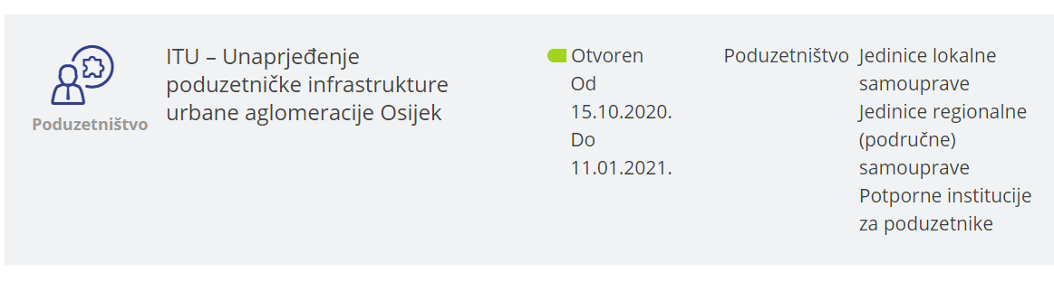
POZIVI U TIJEKU
FINANCIJSKI
INSTRUMENTI
Znakovi kvalitete
Inovacijski vaučeri za MSP
Izgradnja i opremanje postrojenja za biološku obradu odvojeno sakupljenog biootpada
Povećanje energetske učinkovitosti i korištenja OIE u proizvodnim industrijama
Preko 400 mln kuna alokacije
ESIF Krediti za rast i razvoj
ESIF pojedinačno jamstvo bez subvencije kamatne stope
ESIF Ograničeno portfeljno jamstvo
ESIF Fond rizičnog kapitala
Poduzetnicima je još uvijek na raspolaganju preko 10 mlrd kuna

Slide 6





JAČANJE POSLOVNE KONKURENTNOSTI u kontekstu Slavonije
Projekt Slavonija, Baranja i Srijem
5 strateških grana
Istaknuti pozivi - 5 slavonskih županija
pozivi usmjereni jačanju konkurentnosti i učinkovitosti MSP kroz primjenu informacijskih i komunikacijskih tehnologija radi unapređenja poslovnih procesa:
3 poziva ugovoreno 68,6 mil. kn za 234 projekta na području SBS
pozivi za poboljšanje poslovnog razvoja i tehnološke spremnosti kroz izgradnju i opremanje proizvodnih kapaciteta MSP primarno za prerađivačke djelatnosti:
4 poziva ugovoreno 162,7 mil. kn za 48 projekata na području SBS
IKT
PREHRAMBENO-PRERAĐIVAČKA INDUSTRIJA
DRVNO-PRERAĐIVAČKA INDUSTRIJA
METALNO-PRERAĐIVAČKA INDUSTRIJA
TURIZAM

Slide 7
Financijska perspektiva 2021.- 2027.
2014.- 2020.
10,7 MLRD
EURA
2021.- 2027.
24 MLRD
EURA
Mehanizam
za oporavak
i otpornost EU
Fondovi
Regionalne
politike EU

Slide 8
Financijski okvir za RRF i Kohezijsku politiku
iz RRF dio za RH je 5,95 milijardi eura* (cijene iz 2018.):
  70% za 2021.-2022. = 4,32 mlrd eura
  30% za 2023. = 1,63 mlrd eura
  za RH je maksimalno 3,4 milijardi eura zajmova
Oko 9 mlrd eura za Kohezijsku politiku
Fond pravedne tranzicije - 170 milijuna eura
REACT EU - 541 milijuna eura za 2021. godinu (procjena je oko 750 milijuna eura ukupno)
Ruralni razvoj - 2 mlrd eura
Izravna plaćanja - 2,6 mlrd eura
Kohezijska politika | Tekuće cijene EUR
Europski socijalni fond + | 1,983.000.000
Europski fond za regionalni razvoj | 5,356.000.000
Kohezijski fond (bez obaveznog udjela koji se prenosi u Instrument za povezivanje Europe (eng. CEF) | 1,183.000.000
Europska teritorijalna suradnja | 184.000.000
Udio iz Kohezijskog fonda koji se prebacuje u Instrument za povezivanje Europe - CEF | 364.000.000
Ukupno | 9,069.000.000

Slide 9
Mehanizam za oporavak i otpornost
(Recovery and Resilience Facility)
37%
20%
1
2
Nacionalni plan za oporavak i otpornost (NPOO)
do 2022. - 70% omotnice,
za 2023. preostalih - 30%
37% izdataka na klimatske ciljeve
minimalno 20% izdataka na digitalne ciljeve
širok raspon područja ulaganja: zapošljavanje, razvoj vještina, obrazovanje,
širok raspon područja ulaganja: istraživanje, razvoj i inovacije, zdravstvena pitanja, javna uprava i financijski sektor.
3
4

Slide 10
Politike EU-a pod Uredbom o zajedničkim pravilima (CPR) u programskom razdoblju 2021.-2027.
1.Kohezijska politika
EFRR
Kohezijski fond
ESF+
FPT
2. Zajednička ribarstvena politika
EFPR
3. Migracije i unutarnji poslovi
FAMI
FUS
BMVI
EFRR (ERDF) | Europski fond za regionalni razvoj
KF (CF) | Kohezijski fond
ESF+ (ESF+) | Europski socijalni fond plus
FPT (JTF) | Fond za pravednu tranziciju
EFPR (EMFF) | Europski fond za pomorstvo i ribarstvo
FAMI (AMF) | Fond za azil i migracije
FUS (ISF) | Fond za unutarnju sigurnost
BMVI (BMVI) | Instrument za upravljanje granicama i vizama
Politike pod post 2020 CPR-om
Podijeljeno upravljanje prikladno za dugoročno strateško planiranje

Slide 11
5 EU ciljeva kao strateški okvir za provedbu Kohezijske politike u programskom razdoblju 2021.-2027.
1. Pametnija Europa promicanjem inovativne i pametne gospodarske preobrazbe
2. Zelenija Europa s niskom razinom emisija ugljika promicanjem prelaska za čistu i pravednu energiju, zelenih i plavih ulaganja, kružnog gospodarstva, prilagodbe klimatskim promjenama i upravljanja rizikom i njegova sprječavanja
3. Povezanija Europa jačanjem mobilnosti i regionalne povezanosti ICT-a
4. Europa s istaknutijom socijalnom komponentom provedbom europskog stupa socijalnih prava
5. Europa bliža građanima poticanjem održivog i integriranog razvoja urbanih, ruralnih i obalnih područja te lokalnih inicijativa
post 2020 Kohezijska politika
EFRR
EFRR/ KF
EFRR/ KF
EFRR & ESF +
EFRR
9,069 milijardi eura (u tekućim cijenama)

Slide 12

Programi za novo financijsko razdoblje
EU 2021. - 2027.
Za novo financijsko razdoblje u okviru kohezijske politike predviđena su tri programska modela:
1. Operativni program Konkurentnost i kohezija 2021. - 2027. koji obuhvaća Europski fond za regionalni razvoj i Kohezijski fond.
2. Operativni program Učinkoviti ljudski potencijali 2021. - 2027. koji obuhvaća Europski socijalni fond plus.
3. Integrirani teritorijalni program koji adresira specifične probleme na lokalnoj i regionalnoj razini te obuhvaća EFRR, KF, FPT.

Slide 13
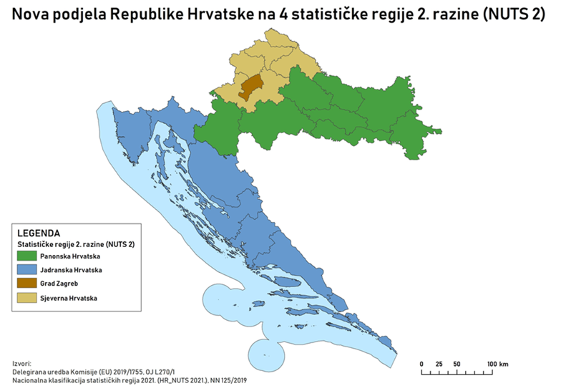
Integrirani teritorijalni program
Integrira razvojne prioritete općina, gradova, županija, zajednicu više županija ili funkcionalnih regija s pripadajućim nacionalnim prioritetima, pritom uzimajući u obzir njihove specifičnosti
U ITP-u će se programirati zasebni prioriteti za svaku od NUTS 2 regije kao i njima pripadajuća sredstva
Prema novoj podjeli RH na statističke regije 2. razine Hrvatska će biti podijeljena na: Panonsku Hrvatsku, Jadransku Hrvatsku, Sjevernu Hrvatsku i Grad Zagreb.

Slide 14
Nova karta regionalnih potpora
usklađena s podjelom RH na 4 NUTS2 regije
pravednija raspodjela sredstava javnih izvora namijenjenih poticanju ulaganja poslovnog sektora, u cilju ravnomjernijeg razvoja RH
intenzitet regionalnih potpora i znatno usklađeniji sa stvarnom razinom razvijenosti pojedinih područja i njihovim gospodarskim potrebama

Slide 15

Hrvatska je u 2030. godini konkurentna,
inovativna i sigurna zemlja
prepoznatljivog identiteta i kulture,
zemlja očuvanih resursa,
kvalitetnih životnih uvjeta i jednakih prilika za sve.
www.hrvatska2030.hr
https://esavjetovanja.gov.hr/ECon/MainScreen?entityId=15312

Slide 16
Zahvaljujem na pozornosti!
www.mrrfeu.hr
www.strukturnifondovi.hr

